Slide 1


caminemos juntos
Este tema esta basado en
Amos 3:1-3.

Slide 2
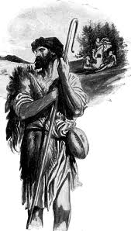
Nuestro texto dice: «Oíd esta palabra que ha hablado Jehová contra vosotros, hijos de Israel, contra toda la familia que hice subir de la tierra de Egipto. Dice así: ² A vosotros solamente he conocido de todas las familias de la tierra; por tanto, os castigaré por todas vuestras maldades.³ ¿Andarán dos juntos, si no estuvieren de acuerdo?»
Amós 3.1-3.

Slide 3
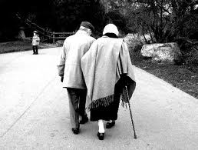
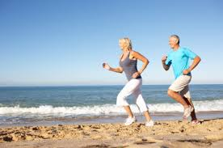
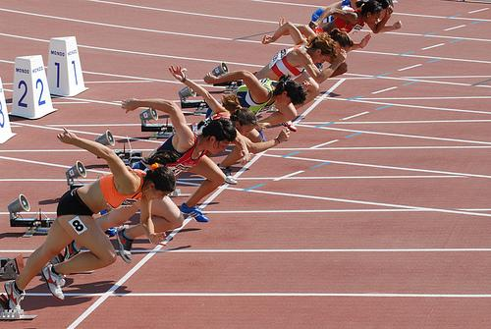
Aunque parezca que caminar de la mano de otra persona es fácil, realmente no lo es.
Uno tiene que adaptar su ritmo, su paso, su tiempo, al del otro y así lograr que esa caminata sea realmente fructífera y placentera.

Slide 4
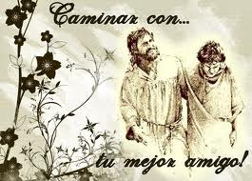
Yo pensaba – Así es el caminar de la Mano de Cristo. Te tomas de la Mano de Jesús, y comienzas a caminar.
Pero… ¿Vas a su ritmo? ¿Ajustas tu paso al paso de El? ¿Coordinas tu tiempo al de Jesús?
Cuando te pones a recapacitar en esto, te das cuenta que no te estas adaptado a Su caminar. Haces tus propios planes, en tus propios tiempos, y a tu propio ritmo, sin tener en cuenta a Jesús, que es quien va contigo. (Lea Isaías 58:13).

Slide 5
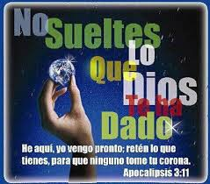

Entonces la pregunta es: ¿Sigues de la Mano de Jesús o te has soltado?
Las consecuencias son obvias no avanzas, tu trabajo no da frutos, y nada de lo que emprendes es placentero.
Por eso dice el versículo “que hay que ponerse de acuerdo”. Ponte de acuerdo con Jesús, ajusta tu paso, ritmo y tiempo al de El,
“porque entonces harás prosperar tu camino, y todo te saldrá bien.” (Josúe 1:8).

Slide 6

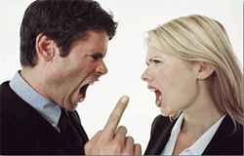

El profeta dijo ¿Andarán dos juntos, si no estuvieren de acuerdo?
Aplicando esto al matrimonio: ¿Porqué se separan las parejas? ¡Sencillamente porque no se han puesto de acuerdo!

Slide 7

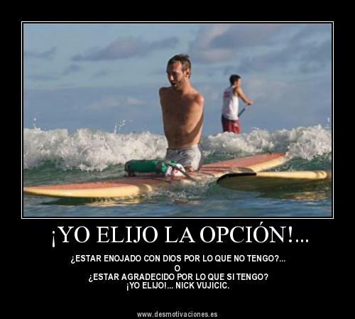
Dios estaba enojado con las familias del pueblo de Israel, ya que El los había sacado de Egipto pero en el desierto, y aún estando ya en la tierra prometida no estaban contentos con Dios ((lea Num.21:5 y 1San.8:4-8), y por eso les pregunta si pueden estar caminando dos juntos si no están de acuerdo.
Dios los había librado de la esclavitud, los había alimentado sin trabajar durante cuarenta años, les había dado una tierra que fluía leche y miel y estaban bravos con Dios
(Lea Deut.29:5).
Este hombre, nació sin piernas ni brazos, estudió una carrera, se caso, tiene un hijo, y anda por el mundo dictando conferencias de superación.

Slide 8

Es como decirles: No estoy de acuerdo con lo que ustedes están haciendo por lo tanto no puedo caminar junto a ustedes.
Esta es una gran lección para un matrimonio, para hermanos carnales y en la fe, para estudiantes y compañeros de trabajo.
¿Sera que se pueden estar de acuerdo? Para poder caminar juntos por esta vida se requiere de estar de acuerdo. Alguien dijo que la comida ni a la fuerza es buena. La clave está en hacer las cosas en conjunto, en unidad, caminar con un mismo propósito, con una misma visión, con un mismo deseo.

Slide 9

Hay que caminar juntos para que Dios se haga presente
Caminemos juntos para que Dios se haga presente en medio nuestro. Jesús dijo: si nos ponemos de acuerdo acerca en cualquier cosa, Dios lo haría, se requiere de la unidad Mateo 18:19-20. «Otra vez os digo, que si dos de vosotros se pusieren de acuerdo en la tierra acerca de cualquiera cosa que pidieren, les será hecho por mi Padre que está en los cielos. Porque donde están dos o tres congregados en mi nombre, allí estoy yo en medio de ellos».

Slide 10
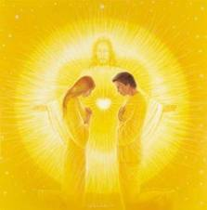

Hoy es difícil poner de acuerdo a varias personas, ¿Saben porque?
Porque cada uno quiere hacer lo que desea, no queremos rendirnos y reconocer que otros tienen mejores ideas que las nuestras.
La iglesia necesita estar de acuerdo en todo, porque en la unidad veremos el triunfo, en la unidad el diablo no tiene oportunidad, en la unidad veremos la manifestación del poder de Dios (Lea Juan 17:20,21).

Slide 11
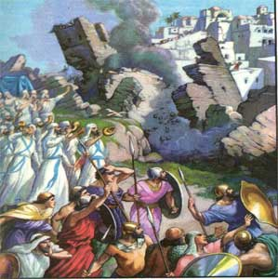
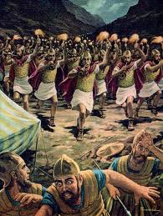
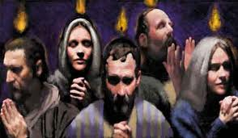
Miremos tres ejemplos de unidad
a. Los muros de Jericó se cayeron cuando Josué llevo a Israel a una unidad en la cual se produjo el milagro.
b. Gedeón venció cuando los trescientos hombres se unieron en una sola conquista.
c. El descenso del Espíritu Santo en el día de Pentecostés se produjo cuando los discípulos se mantuvieron unidos (Lea Hech.2:1,2).

Slide 12
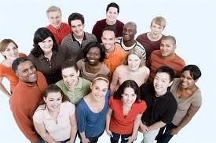
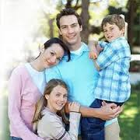
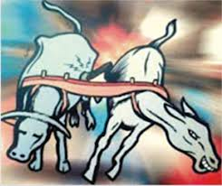
Efesios 4:13 Hasta que todos lleguemos a la unidad de la fe y del conocimiento del Hijo de Dios, a un varón perfecto, a la medida de la estatura de la plenitud de Cristo.
Efesios 4:3 Solícitos en guardar la unidad del Espíritu en el vínculo de la paz.

Slide 13
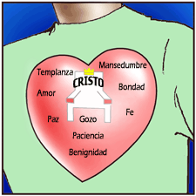
Hay que caminar juntos para que el mundo conozca a Cristo
La mejor manera para que las personas conozcan a Cristo, es que Cristo se haya formado en nosotros, que en nuestra vida haya unidad con Él, así como Cristo tiene unidad con el Padre,
Juan 17:23 Yo en ellos, y tú en mí, para que sean perfectos en unidad, para que el mundo conozca que tú me enviaste, y que los has amado a ellos como también a mí me has amado.

Slide 14
Como familias creyentes en Cristo debemos caminar en unidad, para que los no creyentes nos vean como ejemplo a seguir,
Pablo le dijo algo similar a la iglesia de Corintios 1 Corintios 11:1 Sed imitadores de mí, así como yo de Cristo.
Pablo se atrevía a decir eso porque realmente era un creyente ejemplo a seguir. Cuando le escribe a los Efesios abunda un poco más en este tema, Efesios 5:1 Sed, pues, imitadores de Dios como hijos amados.

Slide 15
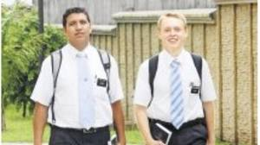
La Biblia dice en el libro de Isaías que es hermoso ser los canales que llevan las buenas nueva a otros,
Isaías 52:7 Cuán hermosos son sobre los montes los pies del que trae alegres nuevas, del que anuncia la paz, del que trae nuevas del bien, del que publica salvación, del que dice a Sion: ¡Tu Dios reina!

Slide 16
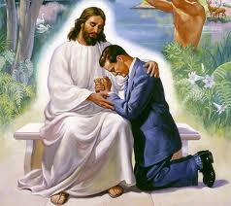
¿Pueden dos caminar juntos sin antes ponerse de acuerdo? Amos 3:3.
Estas palabras del profeta amos siempre me habían intrigado por saber su significado, me habían intrigado por saber cuales son esas dos persona, porque si se necesitan al menos dos personas que estén de acuerdo en el camino del Señor, entonces sería imposible que una sola persona se salvase.
Entonces: ¿cuales son esas dos personas? Sencillamente que esas dos personas son tu y Dios.

Slide 17
Deseamos estar de acuerdo con Dios, sin embargo, no le obedecemos. A veces, la misma instrucción, inteligencia y conocimiento nos hacen contradecir los preceptos cristianos y sin darnos cuenta, empezamos a fallarle a nuestro Dios.
A pesar de Salomón haberlo tenido todo y de haber sido el más sabio entre los hombres, le falló a Dios y su sapiencia quedó por el suelo al haberse involucrado con mujeres, de las cuales el Señor había dicho a los israelitas: “no se unan a ellas, ni ellas a ustedes, porque de seguro les desviarán el corazón para que sigan a otros dioses” (1Reyes 11:1,2).

Slide 18
Efesios 5:16,17 nos dice: «aprovechando bien el tiempo, porque los días son malos. ¹⁷ Por tanto, no seáis insensatos, sino entendidos de cuál sea la voluntad del Señor».
Entonces, debemos andar con cautela. Por ejemplo: un matrimonio debe tener principios básicos y claros como son: El respeto la comunicación y el perdón. Cada uno de estos principios son una expresión de amor y ayudan a que el mismo crezca, madure y se fortalezca. La pareja como tal, no necesita estar completamente de acuerdo en todas sus apreciaciones pero sí en lo fundamental.

Slide 19

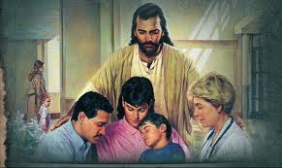
Pablo amonestó a los corintios con estas palabras: “No os unáis en yugo desigual con los incrédulos”
(2 Corintios 6:14)
Querida señorita y joven, si usted ama a Dios, tenga en cuenta su Palabra y será feliz. Pero, querido hermano, si usted ya se unió con alguien que no comparte su fe, no se desanime, dele buen testimonio a su pareja y la ganara para el Señor.

Slide 20
Con frecuencia creemos que todos estos mandatos son cursi (ridículo): pero si Dios lo ha dicho es por algo. Simplemente Él quiere evitarnos dolores de cabeza.
Ahí mismo en ese capítulo, Pablo hace otros cuestionamientos para que los analicemos, él dice: ¿Qué comunión puede tener la justicia con la maldad? ¿La luz con la oscuridad? ¿Qué armonía Cristo con el diablo? (2Corintios 6:14,15).
Quizá podemos pensar que todos los casos no son iguales y esto es cierto; toda regla tiene su excepción. Si nos atenemos a ésta, sería un 99%. Si consideras que puedes estar en ese uno, ¡adelante! Quizá Salomón también lo pensó de esa manera y a pesar de eso, cayó.

Slide 21
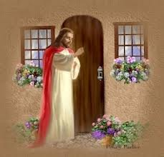
Reflexionemos sobre el manual que Dios nos dejó para lograr una mejor vida. Todo lo que Él espera de nosotros y sus advertencias se encuentran en su Palabra.
Si oyes hoy su voz, no endurezcas tu corazón (Salmo 95:8).

Slide 22

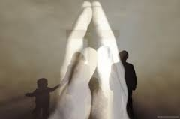
Recuerda que el matrimonio establecido por Dios es un símbolo de la armonía que Dios quiere que reine entre Él y su iglesia.
Esa es la relación tan estrecha que existe entre el Padre, el Hijo y el Espíritu Santo.
Mi oración es que Dios bendiga su hogar, su iglesia y que cada día esa relación lo acerque más y más a una a relación mas intima con nuestro Dios. En el nombre de Cristo. Amen.

